Slide 1
面向P2P社交网络的 自主授权CP-ABE原型系统 设计与实现
开题报告人 ：文子龙
指导老师 ：杨雅辉
协助指导老师：方跃坚
2014.12.04

Slide 2
选题背景
研究内容
拟方案设计
进展计划

Slide 3
选题背景
社交网络应用高速发展
QQ、微信、Facebook、twitter、 Linkedin… …
当前社交网络应用基本都采用集中式的服务器-客户端架构
当前社交网络应用中存在的安全风险
社交网络应用服务端拥有用户上传的数据（个人资料、兴趣爱好、行为特点… …）
上传的数据用户将不能彻底删除
社交网络应用向第三方应用提供用户的全部或部分数据
Notes:
广告、垃圾邮件

Slide 4

Server
User A Storage
User B Storage
… …
Access Policy
Access Policy
Client A
Client B

Slide 5
选题背景
分布式社交网络（Decentralized Online Social Network, DOSN）
A decentralized online social networks is an online social network implemented on a distributed information management platform, such as a network of trusted servers or a peer-to-peer system.
Privacy: Users in decentralized social networks decide who to show the information to and what restriction there is on the data.
Ownership: As the information is stored on a trusted server or on the local computer, users have complete ownership of the data. They would not loose their data suddenly as the proprietary service hosting their data decides to shutdown without much notice.
Dissemination: Information is disseminated according to users’ preferences and friendship relations.
Notes:
广告、垃圾邮件

Slide 6
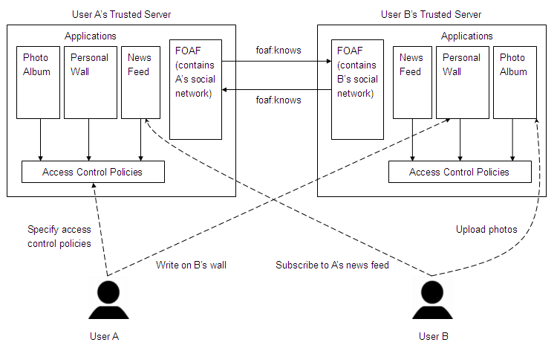

Slide 7
选题背景
随着社交网络应用的发展，用户在社交网络中的好友数量剧增，同时用户在社交网络中扮演的角色也出现多样化。
在某些应用场景中需要用户具备某种属性才能够访问一些数据。当前的解决方案是借助一个可信的第三方来存储数据并进行访问控制，但是这种解决方案存在以下不足的地方：
第三方必须可信
若第三方被攻击者攻破，用户的数据也将被泄露
第三方必须具备比较强的计算能力和带宽来应对同时有很多用户发起访问数据请求

Slide 8
选题背景
属性加密方案（Attribute Based Encryption, ABE)
属性加密由身份加密（Identity Based Encryption）发展而来
密文策略属性加密方案 (Ciphertext Policy Attribute Based Encryption, CP-ABE)
密文中包含一个访问策略，密钥中包含若干属性，只有密钥中的属性满足密文中的访问策略，才能够进行解密。
密钥策略属性加密方案 (Key Policy Attribute Based Encryption, KP-ABE)
密钥中包含一个访问策略，密文中包含若干属性，只有密文中的属性满足密钥中的访问策略，才能够进行解密。

Slide 9








Ciphertext
AND
${ SK}_{C}$:
（北京大学，校友）
北京大学
OR
老师
学生
${SK}_{A}$:
（北京大学，老师）
${ SK}_{B}$:
（北京大学，学生）

Slide 10
研究内容
P2P社交网络用户关系特点分析
适合P2P社交网络的CP-ABE方案分析
面向P2P社交网络的自主授权的CP-ABE原型系统的设计与实现

Slide 11
拟方案设计
bittorrent 模块
Internet
CP-ABE模块
GUI
用户关系管理模块

Slide 12
拟方案设计
系统由各个自主管理运行的用户端构成
用户关系管理模块的功能主要包括添加好友关系，删除好友关系，将好友分组等。
CP-ABE模块处理包含属性加密相关的操作
bittorrent模块用于搜素好友，以及共享文件时的上传和下载功能

Slide 13
拟方案设计
bittorrent模块
RetroShare是一个开源跨平台的P2P分享程序，它基于网络对等层和用OpenSSL对信息进行加密，提供了文件分享，聊天，信息等功能。
CP-ABE模块
原有的CP-ABE开源实现是采用C语言编写的，不支持中文的策略
jPBC是双线性映射的Java实现
https://github.com/zlwen/cpabe-java

Slide 14
进展规划
12月 系统设计与实现
1月上旬 系统调试与部署，数据统计分析
1月下旬-3月 论文撰写

Slide 15
谢谢各位老师的评审

